Slide 1
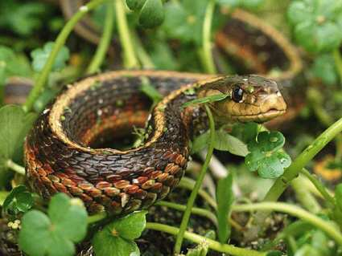
Презентація на тему: «Укуси змій»
Виконала: учениця групи № 5
Попадюк Уляна

Slide 2
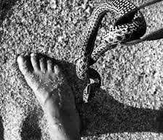
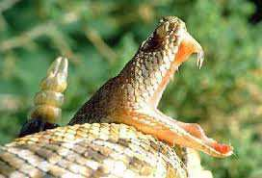
Від укусів змій у світі щорічно страждає близько 2 млн осіб. З них помирає близько 40 тис. Отруєння зміїною отрутою завжди буває небезпечно для життя. Тому дуже важливо вміти надавати потерпілому швидку допомогу, тому що від швидкості надання допомоги дуже часто залежить життя людини.

Slide 3
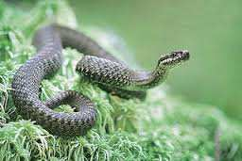
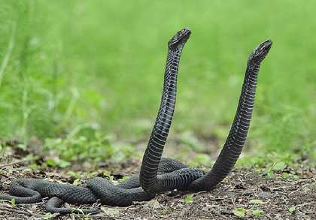
Як правило, змії першими на людей не нападають і кусають людей, коли їх потривожать (зачеплять, наступлять і пр.).

Slide 4
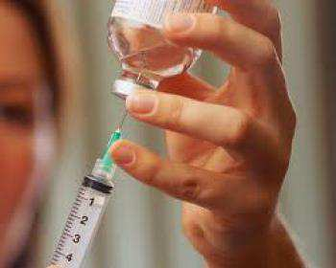
Отруєння зміїною отрутою завжди буває небезпечно для життя. Якщо є можливість, то вкушеній змією (після надання першої допомоги) обов'язково треба звернутися в лікувальний заклад, де йому буде введена специфічна протиотрутної сироватки.

Slide 5
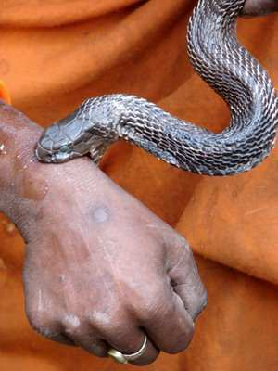
Укус будь змії сприймається людиною як укол шпилькою. Але після укусу починають бурхливо розвиватися як місцеві, так і загальні симптоми отруєння.

Slide 6
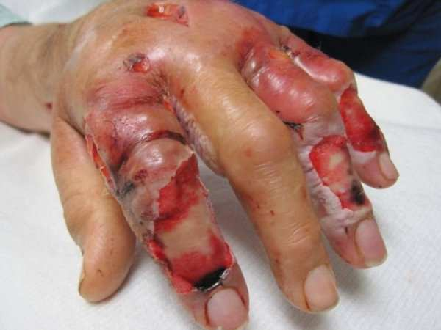
До місцевих симптомів відносяться:
біль, набряк, підшкірні крововиливи, утворення пухирів, наповнених кров'яним вмістом, збільшення регіонарних (найближчих) лімфовузлів.

Slide 7
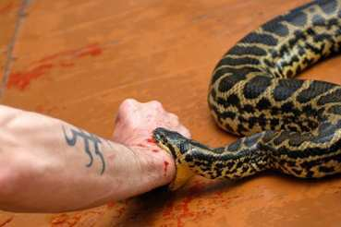
Загальні симптоми отруєння:
задишка, запаморочення, серцебиття, частий пульс, нудота (іноді блювота), непритомний стан, колапс або шок.

Slide 8
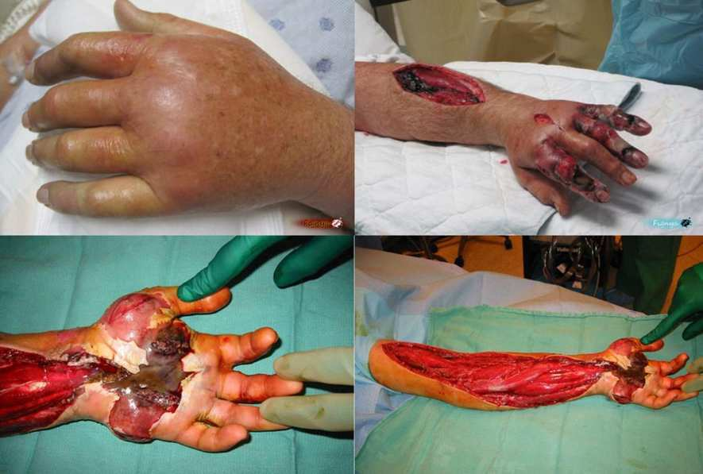
Перші хвилини після зміїного укусу потерпілий не відчуває сильного болю. Але вже через 10-15 хвилин вона починає посилюватися, набуваючи пекучий характер, особливо в області укусу. Якщо людині не надати допомогу, то болісна біль буде тривати 3-5 днів.

Slide 9
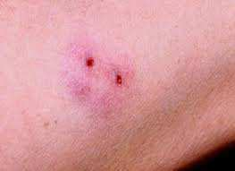
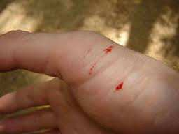
Укуси в тулуб і руки небезпечні тим, що в подібних випадках отрута швидше розноситься по всьому організму.

Slide 10
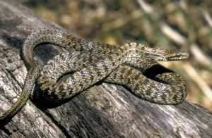
Надання допомоги:

Slide 11
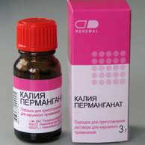
Промити ранки від укусу змії водою або будь-яким антисептиком. Ранки від укусу промивають кип'яченою водою або слабким розчином перманганату калію (марганцівка), перекису водню (гидроперит). Накладають суху пов'язку (бажано стерильну).

Slide 12
Забезпечити потерпілому повний спокій (укласти, зігріти, накрити ковдрами), додати кінцівки піднесене положення для зменшення набряку. На місце укусу покласти холод. Можна покласти міхур з льодом, грілку, наповнену холодною водою або змочену в холодній воді чисту матерію. Через 10-15 хвилин холод необхідно поміняти. Холод перешкоджає швидкому всмоктуванню отрути в організм.

Slide 13
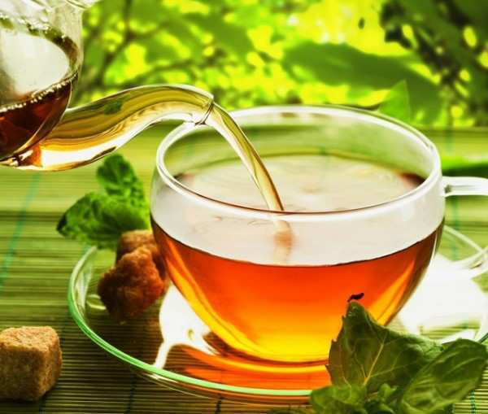
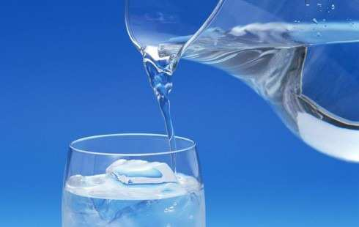
Дати рясне пиття, чай, воду (3-4 л) для зменшення концентрації отрути і більш швидкого виведення його з організму.

Slide 14
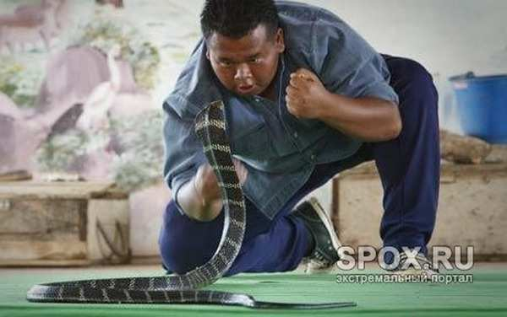
Запобіжні заходи

Slide 15
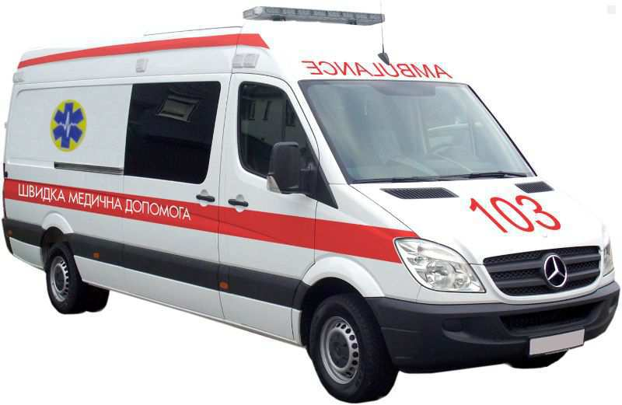
Необхідно якомога швидше доставити потерпілого до лікарні.

Slide 16
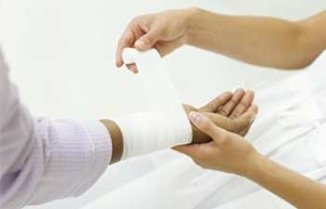
Не слід перетягувати кінцівку джгутами, намагатися висмоктати отруту з ранки або розсікти її. Накласти пов'язку.

Slide 17
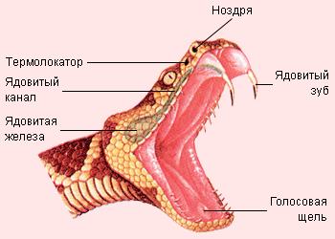
Як попередити зміїні укуси

Slide 18
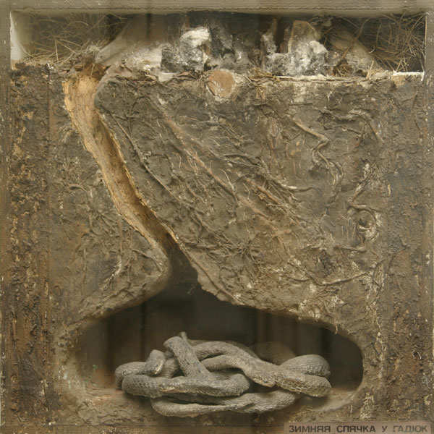
Взимку змії впадають в сплячку і не представляють ніякої загрози. Навесні ж прокидаються і потребують в посиленому живленні. Мандрівникам і туристам треба знати деякі звички змій.

Slide 19
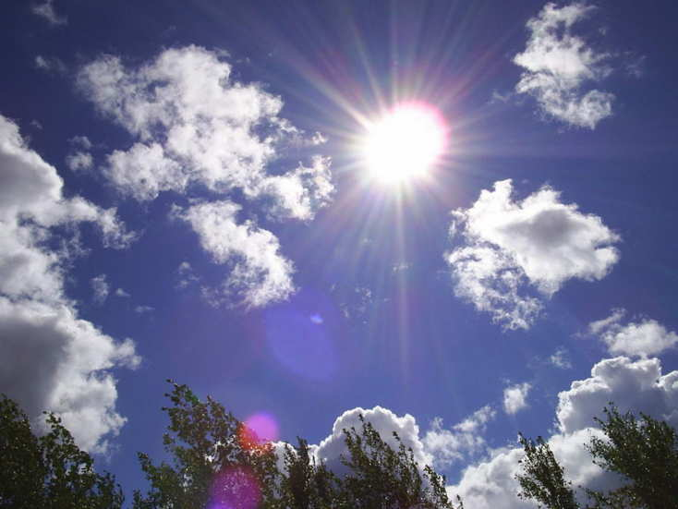
Будьте уважні та обережні! Змії люблять грітися на сонці в прохолодну погоду, в решту часу ховаються в старих закинутих будівлях, в густій ​​траві, лежать на стовбурах дерев, що впали. Змії, як правило, першими на людину не нападають і лише, коли порушується їх спокій, вони можуть накинутися.

Slide 20
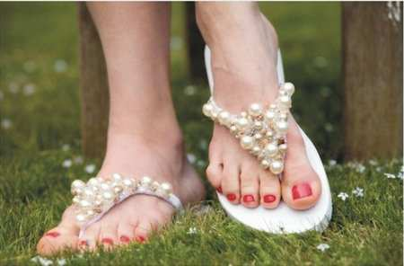
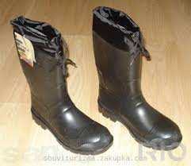
Змії не люблять наполегливого переслідування, вони стають агресивними.
не ходити босоніж по лісі, по заболочених місцях;
носити шкіряні або гумові чоботи або щільні вовняні шкарпетки;

Slide 21
дотримуватися великої обережності, особливо у нічний час, у місцевостях, де водяться отруйні змії;
при прогулянці або при зборі грибів і ягід в лісі завжди треба мати в руці ціпок або палицю, за допомогою якої попереду себе слід розсовувати траву, щоб змія могла відповзти.

Slide 22
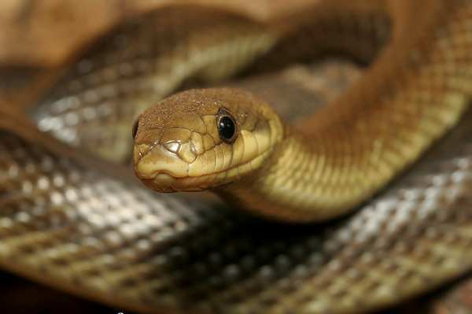
Особливу увагу зверніть на спальні мішки, так як змії люблять в них грітися. У вечірній і нічний час маскуйте світло в наметі, так як зазвичай отруйні змії повзуть на світло.

Slide 23
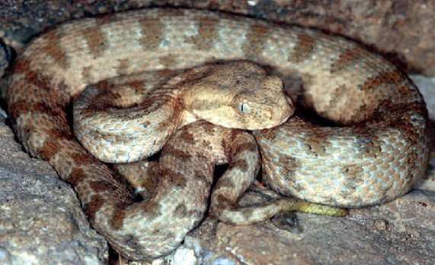
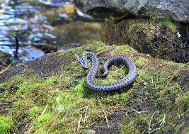
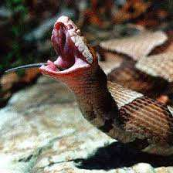
Гюрза полює рано вранці, а гадюка і щитомордник з настанням сутінків. Перед кидком гюрза і гадюка загрозливо вигинають передню частину тіла.

Slide 24
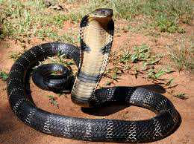
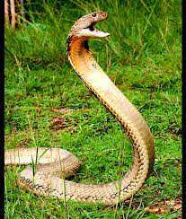
Кобра піднімає передню частину тіла вертикально вгору, роздмухує капюшон, погойдуючись з боку в бік, випускає шипіння.

Slide 25
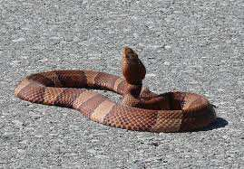
Щитомордник, готуючись до нападу, часто і дрібно трясе кінчиком хвоста.

Slide 26
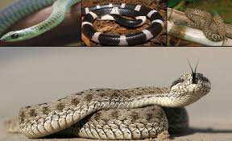
Ефа згортається в коло, в центрі знаходиться її голова.

Slide 27
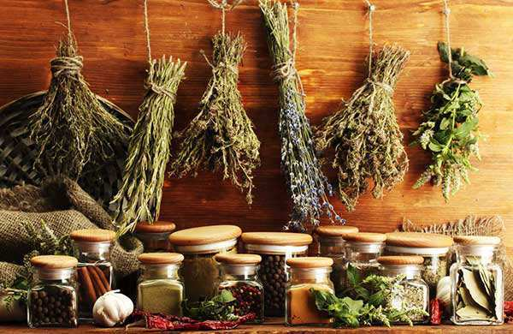
Засоби народної медицини при укусах змій

Slide 28
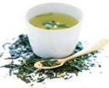
При укусі змії акуратно прикладіть до місця укусу кашку з подрібненого насіння конопель (порошок змішують з водою або молоком до отримання густої кашки).

Slide 29
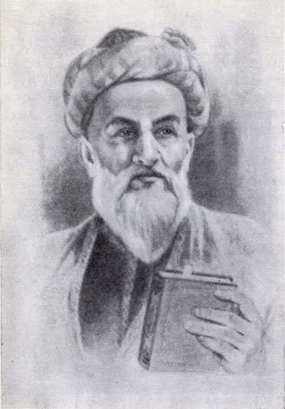
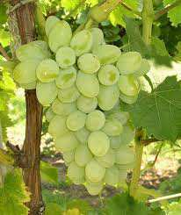
За словами Авіценни, зола спаленої виноградної лози є протиотрутою при укусі гадюк.

Slide 30
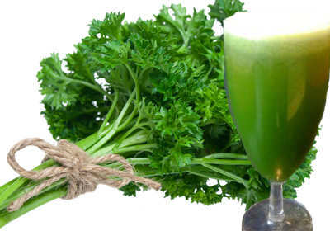
Свіжий сік петрушки прикладають на марлевих тампонах до місць укусу комах, змій, павуків.

Slide 31
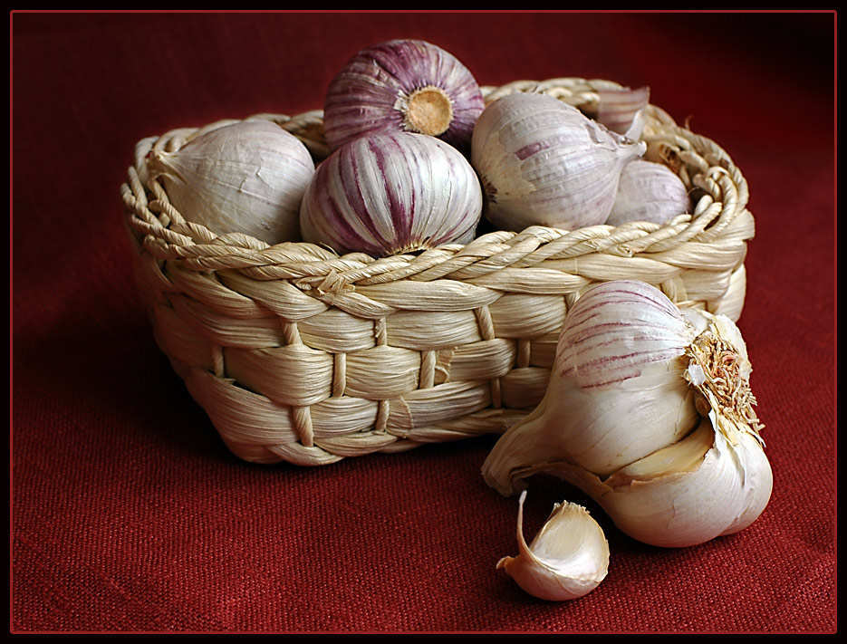
Часточки часнику або кашку з нього прикладають до місця укусу скорпіонів, змій, бджіл і ос відразу ж після укусу.

Slide 32
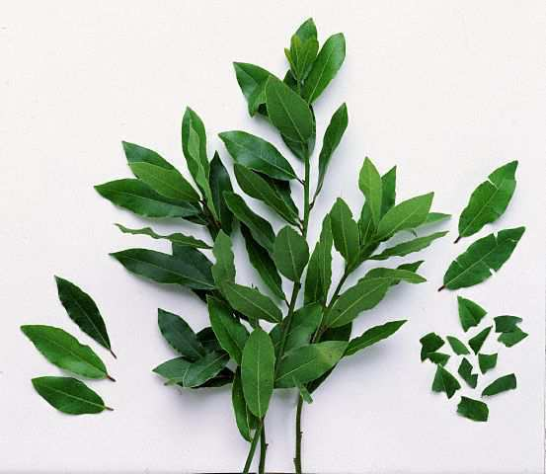
При укусах отруйними комахами та зміями: прикладати до ран Розжовані листя лавра.

Slide 33
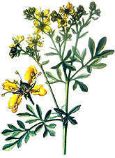
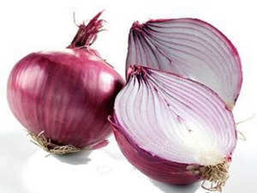
Згідно старогрецьким джерелами, цибуля, рута запашна і сіль, змішані в пасту і накладені на зміїний укус, допомагають швидкому одужанню.

Slide 34
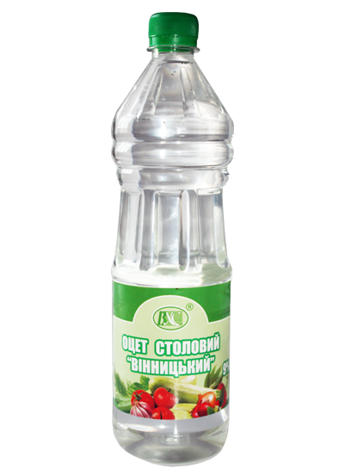
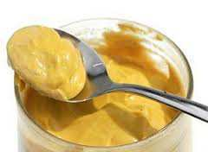
Гірчиця з оцтом, прикладена до місця зміїного укусу, виліковує його.

Slide 35
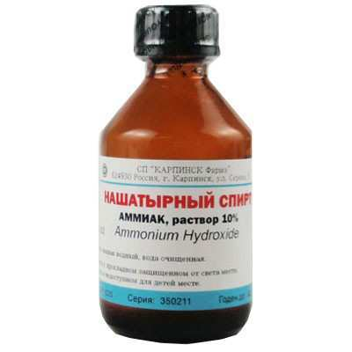
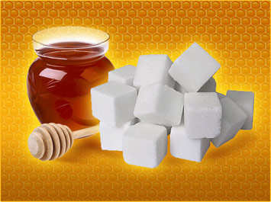
Нашатирний спирт (5:1) - на 5 крапель води 1 крапля нашатирного спирту.
Цукор або мед.

Slide 36
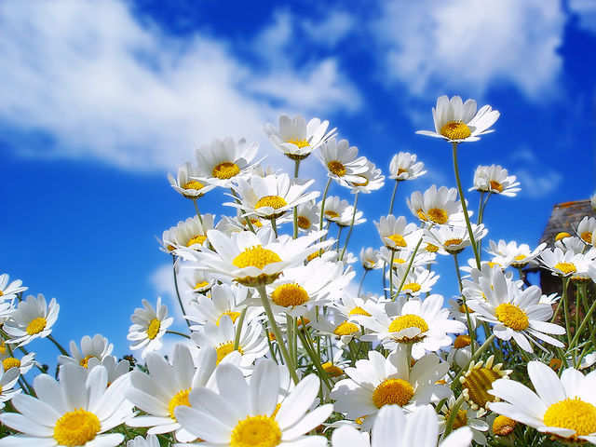
Ромашка. Кашку з усієї рослини прикласти на місце укусу змії. Міняти через кожну годину.

Slide 37
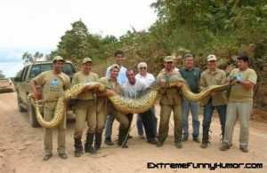
Учeні вважають, що найдовшою є один з видів анаконди в Південній Америці. Велика анаконда може виростати до 11 м, 10 м досягав досі тільки пітон з Азії, і є єдиним представником таких розмірів. Все ж і серед пітонів такі довгі екземпляри - це велике виключення.

Slide 38
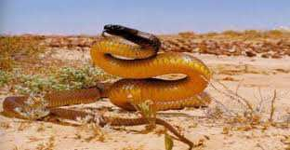
Найбільш отруйна змія землі живе в Австралії: тайпан. Його отрута може вбити до 218000 мишей. Він має розмір до 3 м і особливо небезпечний тому, що дуже агресивний і зустрічається на континенті практично скрізь.

Slide 39
Дякую за увагу!

